Slide 1
Bonjour!
mardi, le vingt-cinq février

Slide 2
Travail de cloche
Qui est la pire personne dans le roman Le Comte de Monte Cristo?

Slide 3
Bonjour!
mardi, le vingt-cinq février

Slide 4
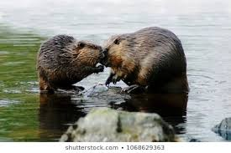
Beavers are monogamous and mate for life.

Slide 6
Devoirs

Slide 7
Billet de sortie
Comment Monte Cristo a sauvé la vie de Valentine?

